Slide 1

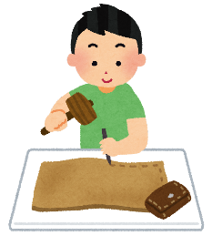

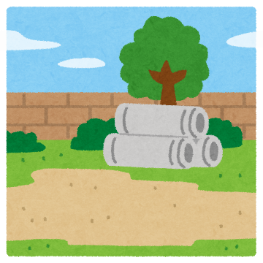
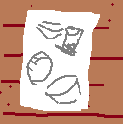
３
あなた
予約会場
質問箱
講演会やります！
会場はこちら～
~ 高知を彩る伝統工芸 ~
登壇者
あなた
D-23
会場：Jovie中央区 D-23
高知を彩る伝統工芸
日付：2022年1月12日
時刻：19:00~20:00
あなた
新しい作品を作る時、日々こんなことを考えてます。

Slide 2






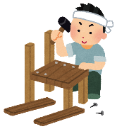

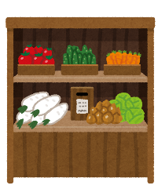







Aさん
11月5日
新着のトピック
注目の動画
こちら、新作勉強机の製造現場の様子、日々一生懸命組み立ててます。
素材は高知県にある〇〇町産の木材を使用しています。すごく丈夫な木材で非常に長持ちします！僕のお墨付きです。
高知県初上陸！スープカレー専門店
11月27日にオープン
プロフェッショナル
運送業：配達物倉庫作業員に訊く
Bさん
11月4日
買い物代行サービス試験運用開始！
11月20日から1週間
Nextプロジェクト
新品種のバラ誕生までの道のり
作曲家を目指したい方へ。この本は絶対に読んだ方が良いです。だいぶ古い書籍なのですが、未だに色あせる事のない根本的な理論が学べます。この本に出合ってなければ僕は恐らく作曲業界で活躍していなかったことでしょう。
クラシックの原点
--------------------------------
------------
-------------------------------
-----------------------------
---------------------------------
------------------------
-------------------------------------

Slide 3

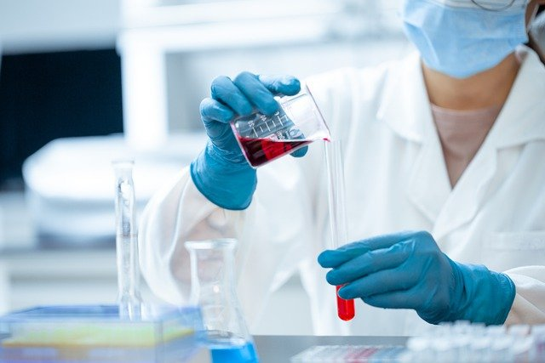

あなたの動画レポート
近い業界で働く方の動画
よく見られている動画
Career Story
薬剤師：Cさん
再生数：5,128
いいね：224
08:22
09:45
Career Story
10月21日
プロフェッショナル
心療内科：Dさん
12:05

Slide 4
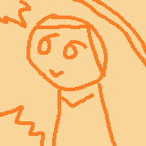




あなたが働く業界に関する質問
キャリアの質問箱
大学生Rさん
27分前
Fくんのママ
2時間前
Pythonエンジニアは基本高収入みたいな印象があるのですが、実際の所どうなのでしょうか？
IT業界の就職を考えているので実情が気になります。
大体の金額で大丈夫です。
庭師に興味のある子がいます。
庭師ってどんな仕事をするのでしょうか？
また、庭師になるにはどうすればいいのでしょうか？
600
0
3
大学生Yさん
1時間前
Lくんのパパ
4時間前
高知県のIT企業ってどんなものがありますか？
また、IT企業の情報はどこを見たら参考になりますか？
うちの子が〇〇専門学校の□□コースの内容について具体的に知りたいそうです。
□□コースに通ったことのあるお子さんをお持ちの方にお聞きしたいのですが、このコースはどういった内容でしたか？
また、どういった子におすすめのコースなのでしょうか？
就職支援が充実しているかどうかも気になります。
1
大学生Yさん
1時間前
500
4
ITエンジニアってどんな感じの人が向いている仕事なのでしょうか？
あと、ITエンジニアが行う業務ってどんなのがありますか？
1

Slide 5
素材置き場
★
共有

